Slide 1
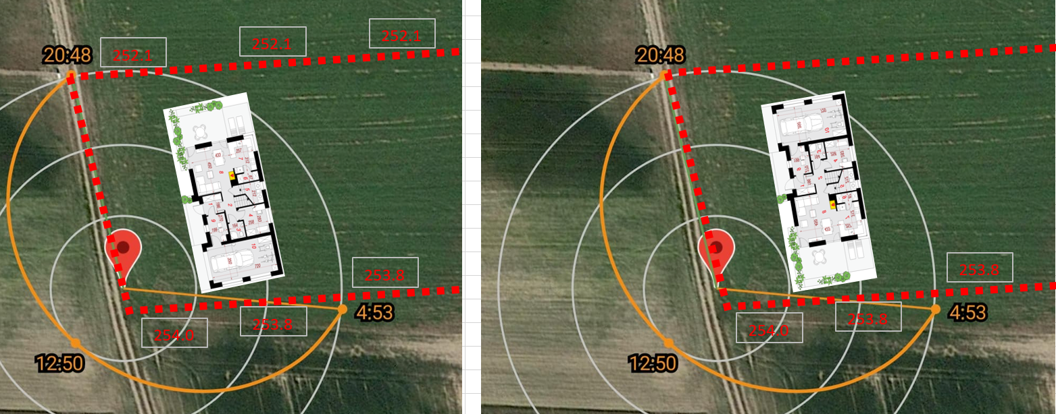
1. Wersja Podstawowa
2. Lustrzane Odbicie

